Slide 1


PHÒNG GIÁO DỤC VÀ ĐÀO TẠO QUẬN LONG BIÊN
TRƯỜNG TIỂU HỌC PHÚC LỢI
CHỦ ĐỀ 12
BÀI 59: PHÉP CỘNG (KHÔNG NHỚ) TRONG PHẠM VI 1000

Slide 2
CHỦ ĐỀ 12
  PHÉP CỘNG, PHÉP TRỪ TRONG PHẠM VI 1000
BÀI 59: PHÉP CỘNG (KHÔNG NHỚ) TRONG PHẠM VI 1000

Slide 3
Khởi động

Slide 4








Nhạc nền
Notes:
Thầy cô có thể bật/tắt nhạc nền bằng cách nhấp vào biểu tượng Nốt nhạc.
Thầy cô nhấp vào BẮT ĐẦU hoặc nhấp trái chuột để vào phần câu hỏi.

Slide 5











235 + 123 = ?
01
Âm thanh
khi chọn Đúng
458
457
Âm thanh
khi chọn Sai
459
456
Notes:
HD chỉnh sửa: Thầy cô nhập câu hỏi và các đáp án vào các ô (Căn chỉnh size chữ cho phù hợp với độ dài câu hỏi)
Thầy cô nhấp chuột phải hoặc phím -> để hiện câu hỏi và các đáp án
Sau khi HS chọn đáp án, thầy cô nhấp vào PHẦN ĐẤT chứa đáp án đó.
Sau khi ở phần kiểm tra đúng sai, thầy cô nhấp < để trở về câu hỏi.
Sau khi hoàn thành xong câu hỏi, thầy cô nhấp hình > hoặc chuột trái, phím -> để chuyển sang câu hỏi tiếp theo.

Slide 6


451 + 321 = ?
02
Âm thanh
khi chọn Đúng
873
872
Âm thanh
khi chọn Sai
870
871

Slide 7

258 + 141=?
03
398
400
399
397

Slide 8

741 + 124 =?
04
863
866
864
865

Slide 9
456 + 321 = ?
05
877
787
777
778

Slide 10
101 + 187 = ?
06
288
286
287
289

Slide 11
753 + 246 = ?
07
996
998
997
999

Slide 12
645 + 302 = ?
08
946
947
945
948

Slide 13
412 + 354 = ?
09
765
767
766
776

Slide 14
102 + 741 = ?
10
852
843
842
845

Slide 15
Tiết 2
Luyện tập

Slide 16


1
Đặt tính rồi tính ?
326 + 253 432 + 261 732 + 55 643 + 50
326
253
432
261
732
55
643
50
+
+
+
+
579
693
787
693

Slide 17
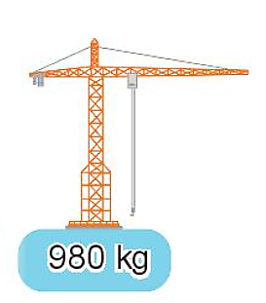
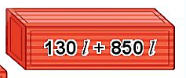
2
Tìm kết quả của mỗi phép tính
879 l
879 kg
980 l
890 kg
=
=

Slide 18

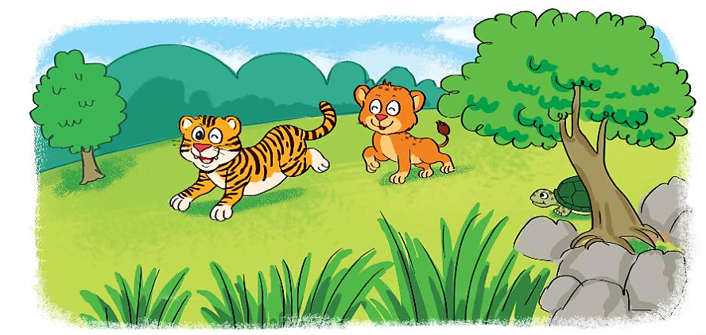

3
Tại khu bảo tồn động vật, sư tử con cân nặng 107kg, hổ con nặng hơn sư tử con 32kg. Hỏi hổ con cân nặng bao nhiêu ki-lô-gam?
Tóm tắt:
Sử tử con: 107kg
Hổ con nặng hơn 32kg
Hổ con: … kg
107kg
?kg
Bài giải
Hổ con nặng số ki-lô-gam là:
107 + 32 = 139 (kg)
Đáp số: 139kg
Notes:
Liên hệ giáo án:
FB: Hương Thảo
Gmail: tranthao121004@gmail.com

Slide 19


Đức vua trồng một vườn hoa hồng tặng hoàng hậu, trong đó có 424 cây hoa hồng đỏ. Số cây hoa hồng trắng nhiều hơn số cây hoa hồng đỏ là 120 cây. Hỏi có bao nhiêu cây hoa hồng trắng?
4
Tóm tắt:
Hoa hồng đỏ: 424 cây
Hoa hồng trắng hơn: 120 cây
Hoa hồng trắng: ….? cây
?kg
107kg
Bài giải
Số cây hoa hồng trắng là:
424 + 120 = 544 (cây)
Đáp số: 544 cây

Slide 20

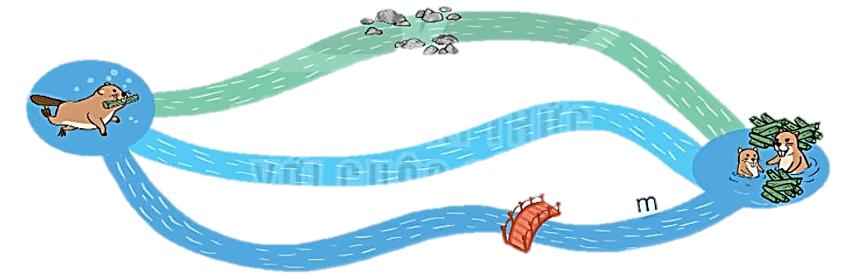
5
Từ vị trí của hải li có ba dòng nước bơi về tổ như hình vẽ
481m
989
513m
900m
211m
778m
994
Số ?
Dòng nước chảy dưới cây cầu dài m.
Dòng nước chảy qua bãi đá dài m.
?
989
?
994

